Slide 2
Конкурс ФГБУ «Российская академия образования»
«Эффективные стратегии развития педагогических колледжей: практики сетевого взаимодействия с общеобразовательными организациями и организациями высшего образования»
Номинация: «Лучшая практика сетевого взаимодействия с общеобразовательными организациями (в том числе с ДОУ)»

Slide 3
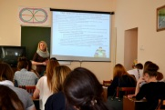
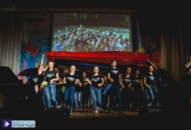
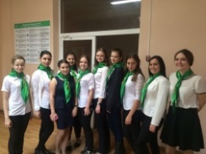
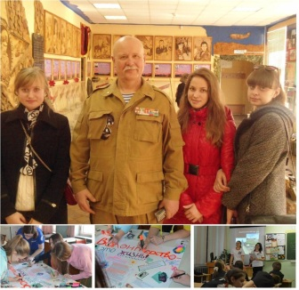
Колледж Южно-Уральского государственного гуманитарно-педагогического университета
44.02.01 Дошкольное образование
44.02.02 Преподавание в начальных классах
44.02.04 Специальное дошкольное образование
38.02.01 Экономика и бухгалтерский учет
Гарантия трудоустройства
Очная и заочная форма обучения
Непрерывное педагогическое образование
КОЛЛЕДЖ – ВУЗ
Преподаватели Университета –
наши преподаватели
«Слагаемые успеха»
К – Культура
О – Общение
Л – Личностный рост
Л – Лидерство и лидер
Е – Если проблема, заручись поддержкой
Д – Деятельность и добрая воля
Ж – Жизнь в пространстве самореализации
«Я учусь, чтобы работать!»
Студенты колледжа проходят практику в лучших образовательных организациях города
Колледж ЮУрГГПУ:
г. Челябинск, ул. Сони кривой, 34, ауд. 219.
Тел. (351) 216-63-05, 216-63-34

Slide 4
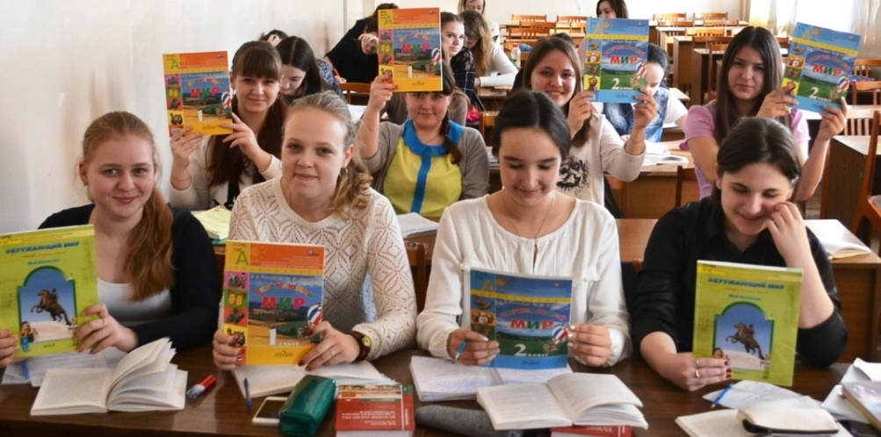
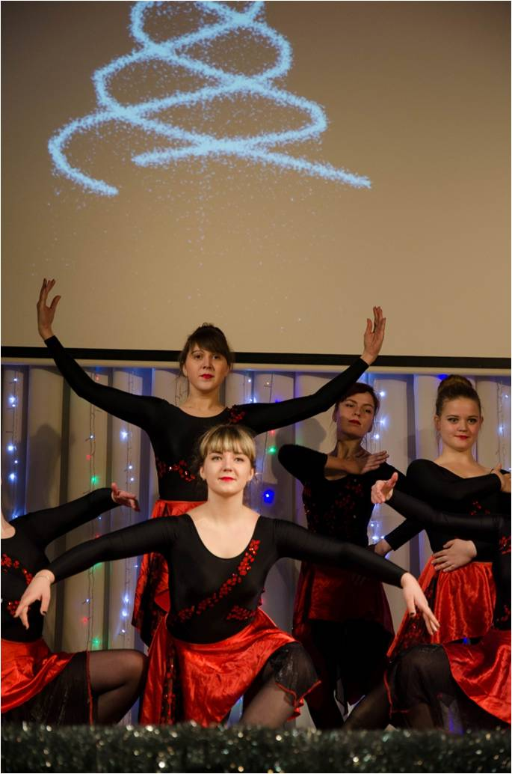
О Колледже ЮУрГГПУ
Наша жизнь разнообразна
и интересна
Участие в волонтерском движении
Участие в университетских и районных спортивных соревнованиях;
Участие в творческих фестивалях и конкурсах университетского уровня;
Участие в коллективных творческих делах колледжа;
Деятельность в социальном театре «XXI»;
Студенческий совет.

Slide 5
Взаимодействие «педвуз-колледж»
образовательная программа колледжа – это целевая программа подготовки специалиста не только к профессиональной деятельности, но и к поступлению в вуз
обучение студентов осуществляется при непосредственном участии преподавателей кафедр университета
преимуществом программ среднего профессионального образования в вузе являются раннее профессиональное самоопределение
колледж является частью сетевого взаимодействия, организованного в рамках социального партнерства ЮУрГГПУ
единая с университетом система баз учебных и производственных практик
расположение колледжа в университете – одно из главных преимуществ для обучающихся, так как это позволяет студенту быстро адаптироваться к учебе и углубиться во все студенческие мероприятия
Координационный совет по образованию в области укрупненной группы специальностей и направлений подготовки 44.00.00 «Образование и педагогические науки» Челябинской области является механизмом взаимодействия педагогического университета, всех педагогических колледжей под эгидой Министерства образования

Slide 6
Сетевое взаимодействие выступает важнейшим компонентом стратегии колледжа, определяющей комплекс принципов, перспективных целей, ресурсов, средств их достижения
Сетевое взаимодействие проявляется в конкурентной позиции колледжа, его структуре, в его миссии и системе ценностей
Сетевое взаимодействие является предметом стратегического управления, осуществляемого руководством колледжа при демократическом участии всего коллектива
Сетевое взаимодействие оформляется на основе договора, которым регулируются функции, права и обязанности участников, сроки действия
Сетевое взаимодействие
Сетевое взаимодействие
Сетевое взаимодействие
Сетевое взаимодействие

Slide 7
Цели и задачи практики сетевого взаимодействия с общеобразовательными организациями
Цель – создание единого профессионального поля педагогического образования через развитие сетевых механизмов взаимодействия колледжа ФГБОУ ВО «ЮУрГГПУ» и образовательных организаций
Задачи:
создание сети организаций-партнеров через заключение договорных отношений по совместному использованию имеющихся ресурсов для повышения эффективности процессов, реализуемых сторонами
разработка и реализация образовательных программ с использованием сетевых форм
создание базовых кафедр ЮУрГГПУ в образовательных организациях общего образования
организация проведения части занятий и практик студентов от учебного плана на базе образовательных организаций – партнеров

Slide 8
Цели и задачи практики сетевого взаимодействия с общеобразовательными организациями
создание новой модели учебной и производственной практики студента, с постоянным присутствием студента на местах будущего трудоустройства рамках сетевого взаимодействия колледжа и образовательной организации
привлечение к образовательному процессу работодателей
создание совместных центров системы сертификации квалификаций и компетенций
участие в работе современных школьных метапредметных центров «НЕУРОКИ» с учетом требований ФГОС общего образования и приоритетных задач в сфере социально-экономического развития Челябинской области
комплексное исследование особенностей научно-образовательной среды современного образовательного учреждения в контексте отечественного и зарубежного опыта

Slide 9
Предполагаемые результаты реализации сетевого взаимодействия
обеспечение практикоориентированности ОПОП
повышение качества реализации ОПОП на основе объединения кадровых, информационных, материально-технических ресурсов вуза и Колледжа и общеобразовательных организаций
обеспечение реализации модели учебной и производственной практики студента, с постоянным присутствием студента на местах будущего трудоустройства рамках сетевого взаимодействия колледжа и образовательной организации.

Slide 10
Сетевое взаимодействие
Организация дошкольного образования
Предоставление /
совместное использование ресурсов:
кадровых
материально-технических
информационных
инновационно-методических
Колледж
ЮУрГГПУ
ДОГОВОР
о сетевом взаимодействии
Организация
общего
образования
как ресурсный
центр
Организация среднего профессионального образования
как равноправный партнер
Организация высшего образования

Slide 11
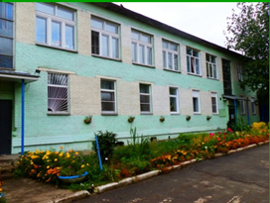
http://www.cspu.ru/nauka/nauchnye-tsentry-i-laboratorii/nauchnyy-tsentr-strategicheskikh-problem-obrazovaniya/soprovozhdenie-setevogo-vzaimodeystviya/index.php

Slide 12
Новая модель подготовки педагога
«Обучение как участие»
Предметник
Конструирование инструментов и знаний
Старая модель | Новая модель
Фокус на факультетах | Фокус на образовательных программах
Фокус на предметах | Фокус на модулях: самоопределении и навигации
Трансляция знаний | Освоение знаний через практику
Модератор
Имитация реальной активности
Тьютор
Реальная ситуация и активность

Slide 13
Межрегиональный сетевой
педагогический университет

Slide 14
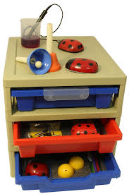
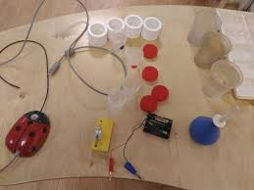
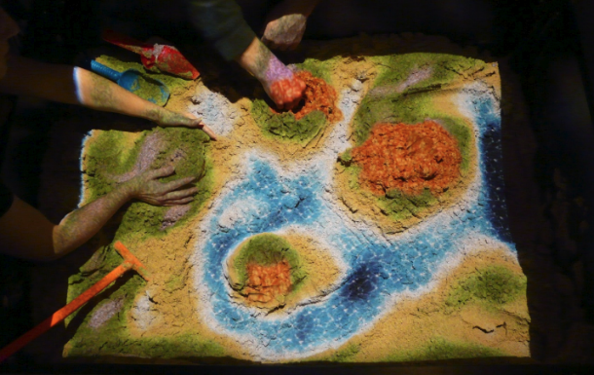
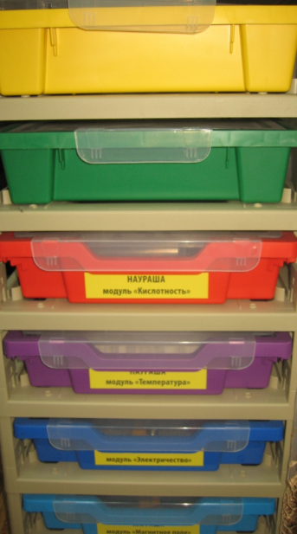
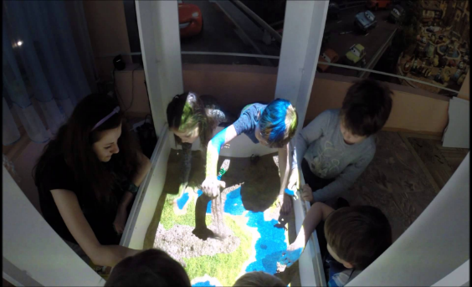
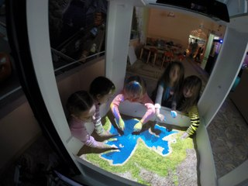
Метапредметный центр Цифровая лаборатория для дошкольников и младших школьников «Наураша в стране Наурандии»

Slide 15
Результаты деятельности по сетевому взаимодействию с образовательными организациями
Разработана, подготовлена и согласована необходимая нормативно-правовая база для реализации образовательных программ на сетевой основе
Заключены договора сетевого взаимодействия с образовательными организациями
Созданы базовые кафедры
Университет и колледж выступают ресурсным центр
Определены ресурсы сетевого взаимодействия (кадровые, материально-технические, информационные, инновационно-методические) и механизмы их совместного использования
Создан метапредметный центр «Неуроки»; организованы экскурсии, занятия для школьников, научно-методическая деятельность для педагогов
Организация практики студентов колледжа
Участие в профориентационной работе с обучающимися
Предоставление доступа к информационно-библиотечным ресурсам

